Slide 1
SEE THE WIRELESS
2.4GHz BANDINDAKİ ELEKTROMANYETİK SİNYALLERİN GÖRÜNTÜLENMESİ
Hazırlayanlar:
Ali YEŞİL
05140000536
aliyesil956@gmail.com
Korhan Anıl YILMAZ
05110001004
krhn.yilmaz@gmail.com
Proje Danışmanı:
Doç. Dr. Radosveta SOKULLU

Slide 2
İÇERİK
GİRİŞ
ÖZET
AMAÇ
MEKANİK TASARIM
ANTEN TASARIMI
STEP MOTOR KULLANIMI
SİNYAL GÜÇLERİNİN ALINMASI
GÖRÜNTÜ İŞLEMESİ
SONUÇLAR&GELİŞTİRME OLANAĞI
TEŞEKKÜRLER

Slide 3

GİRİŞ
Tasarlanan mekanizma ile fotoğraf çekimi ve sinyal gücü ölçümü yapıldı.
2.4 GHz bandındaki elektromanyetik sinyallerin gücü fotoğraf üzerinde gösterildi.

Slide 4
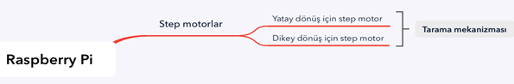
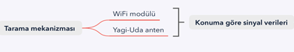
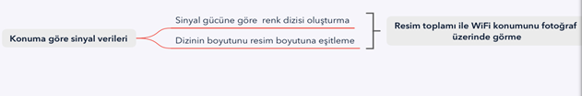
SİSTEMİN KISACA ÖZETİ

Slide 5
AMAÇ
Proje hedefimiz çevredeki WiFi ağı konumlarını fotoğraf üzerinde göstermektir.
Çevredeki elektromanyetik sinyallerin güçlerinin fotoğraf üzerinde gösterilmesi.

Slide 6

Proje AdImlarI

Slide 7
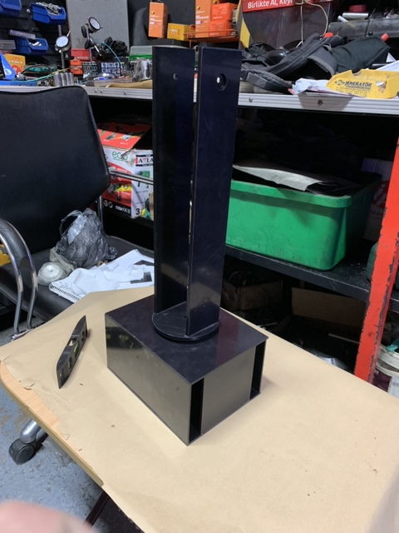
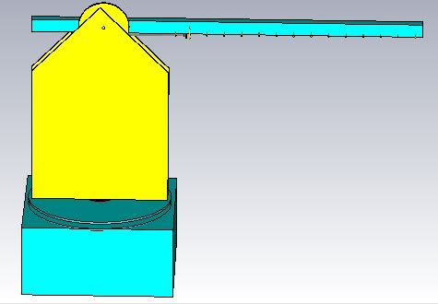
Mekanik TasarIm ve Gerçeklemesi
CST ile çizilen taslak mekanizma

Slide 8
Mekanizma pleksİglaslarIn İstenİlen boyutlarda lazer İle kesİlmesİ sonucu bİrleştİrİlerek oluşturulmuştur.
MEKANİZMAYA MİLLER EKLENEREK YATAY VE DİKEY DÖNÜŞLERİ ZORLANMADAN YAPABİLEN BİR SİSTEM TASARLANMIŞTIR.

Slide 9
Anten TasarImI
Projemizde Kullanılan anten 15 elemanlı Yagi-Uda.
2.4-2.5 GHz frekansları arasında kazancı yüksek bir anten yapıldı.

Slide 10
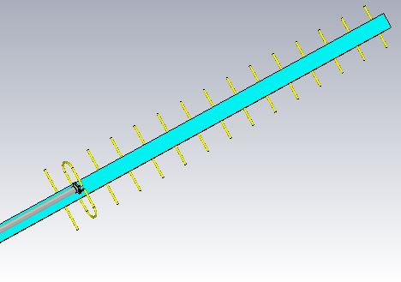
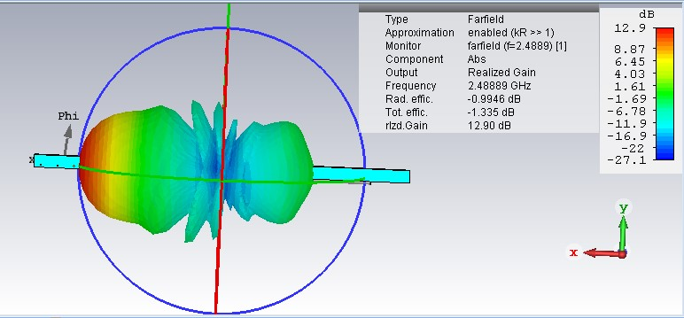
Anten çİzİmİ ve yayIlIm şeklİ

Slide 11
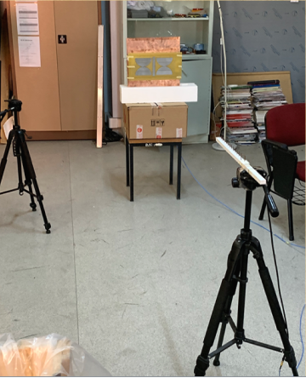
RF laboratuvarInda yapIlan anten testi

Slide 12
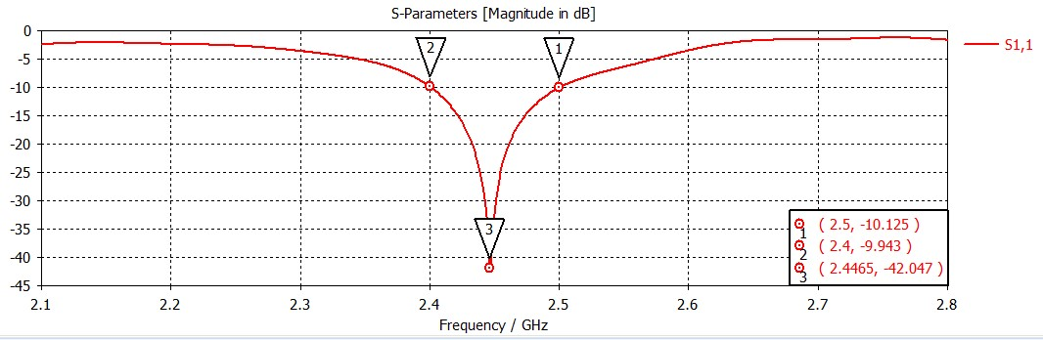
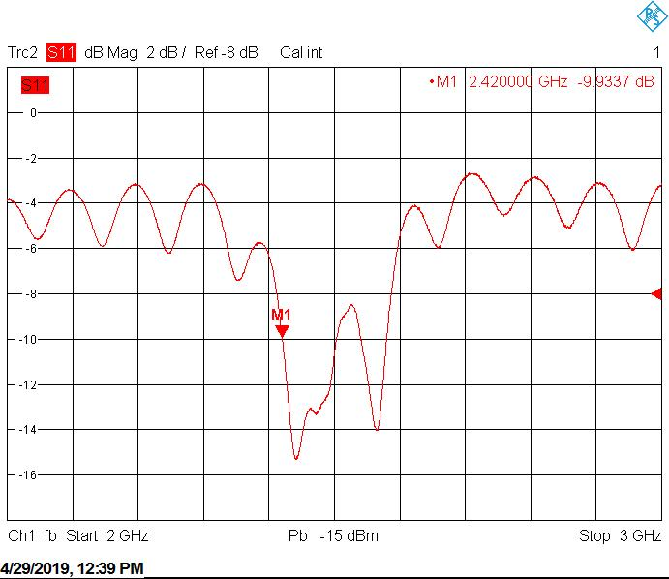
Antenin yansıma katsayısının simülasyon ve ölçüm sonuçları

Slide 13
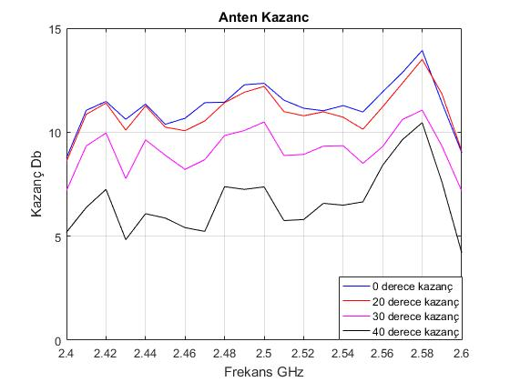
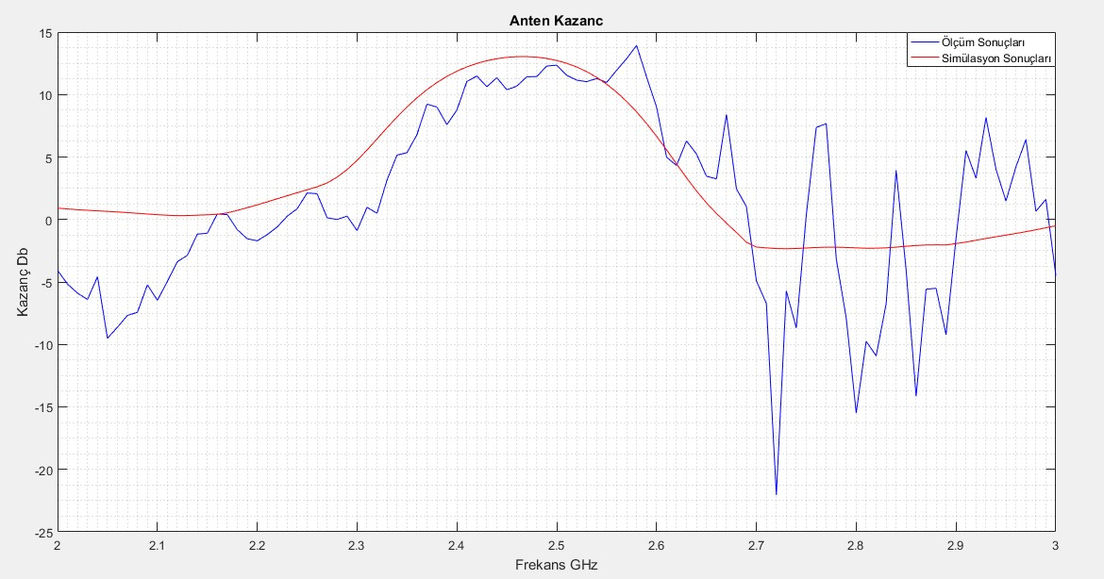
Antenİn Kazanç ölçüm ve sİmülasyon sonuçlarI

Slide 14
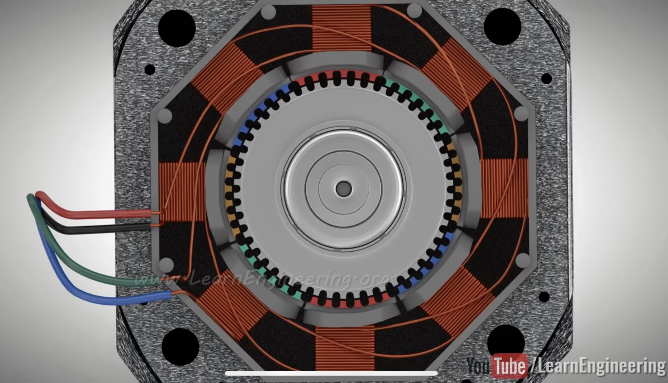
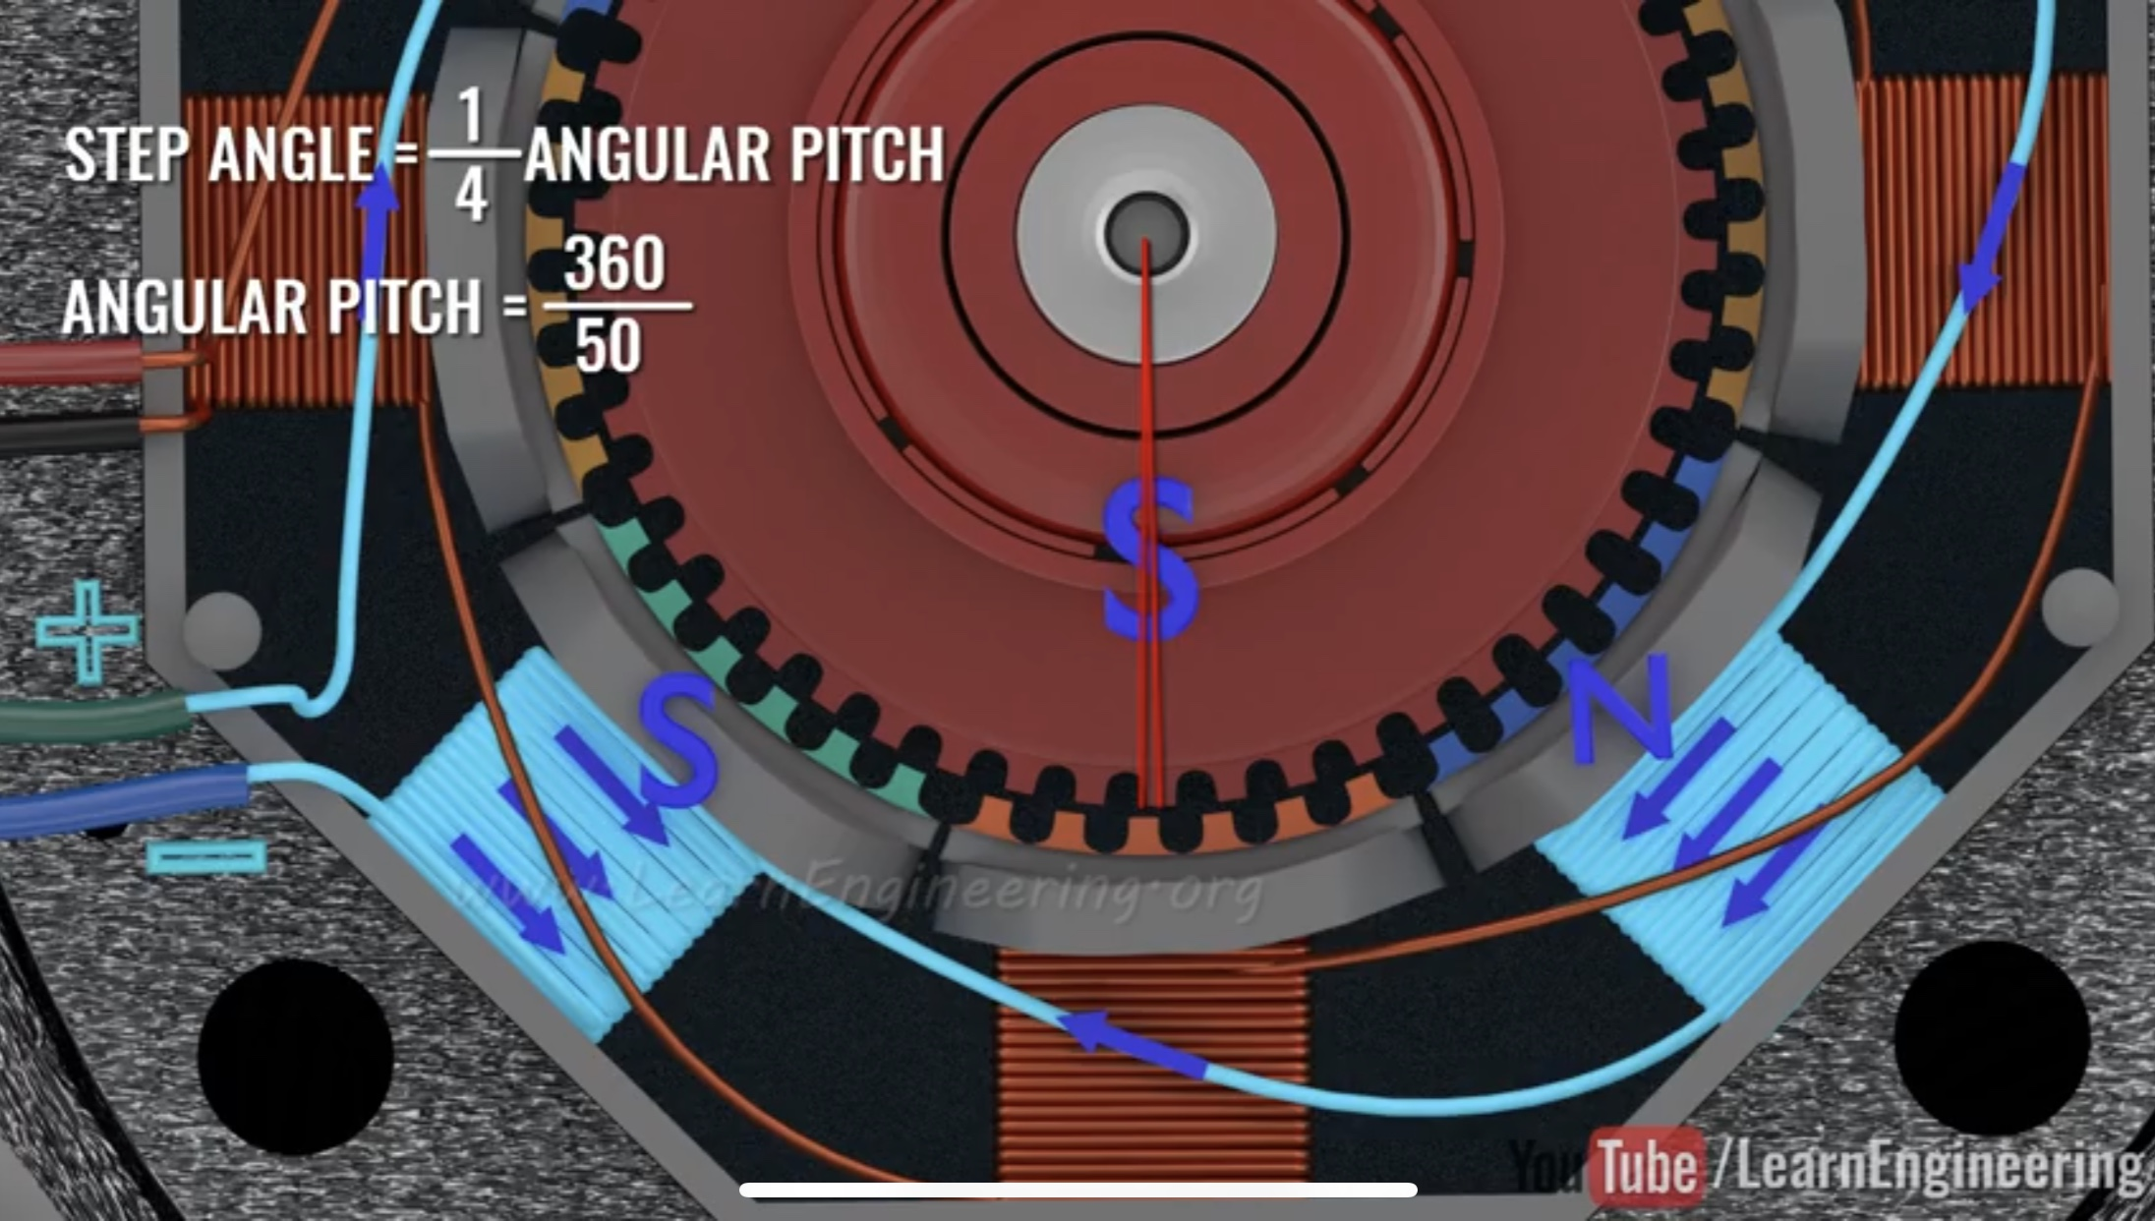
KullanIlan step motorun İç yapIsI

Slide 15
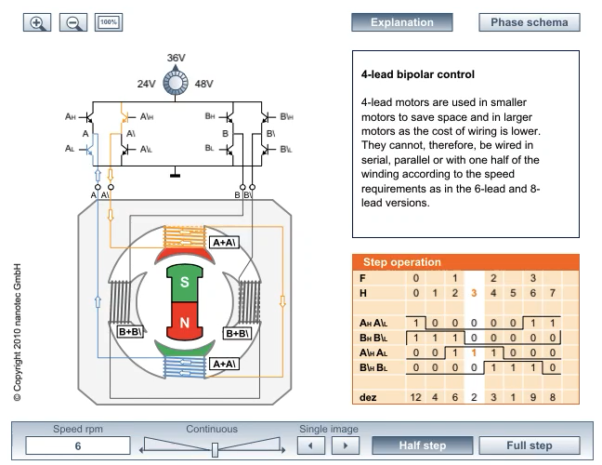
Step motorun yarIm açIda sürülmesİ

Slide 16
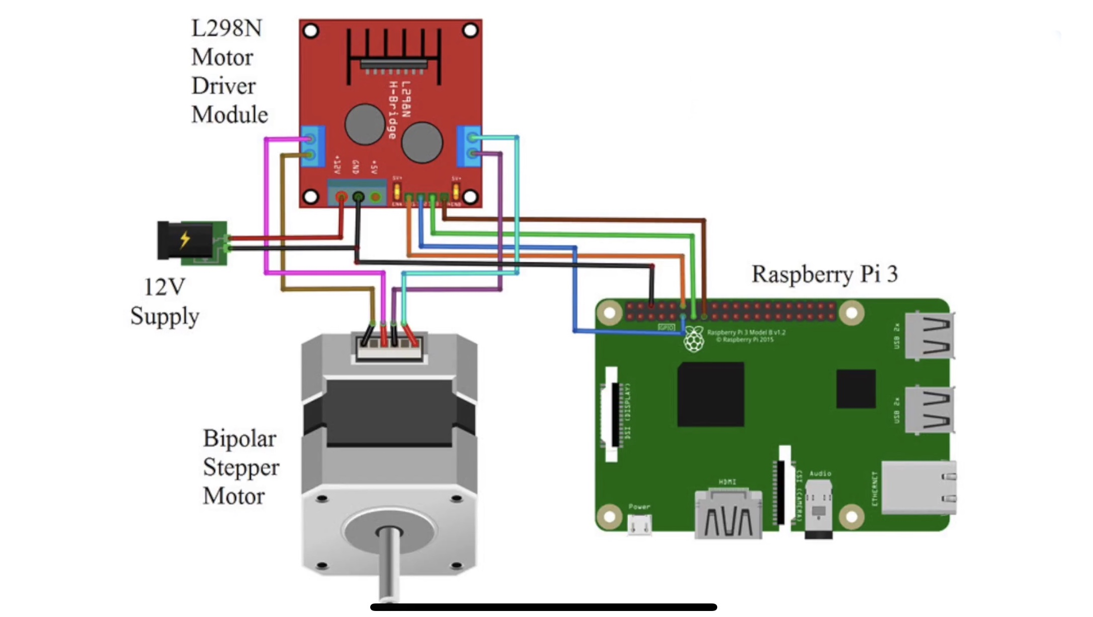
Step motorun Örnek bağlanma şeMASI

Slide 17
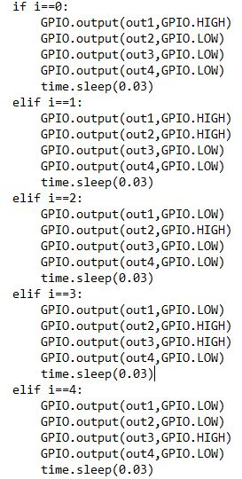
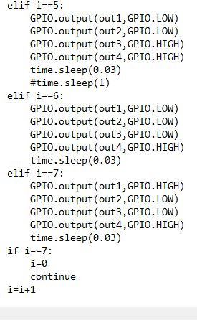
Step motor sürülmesİ

Slide 18
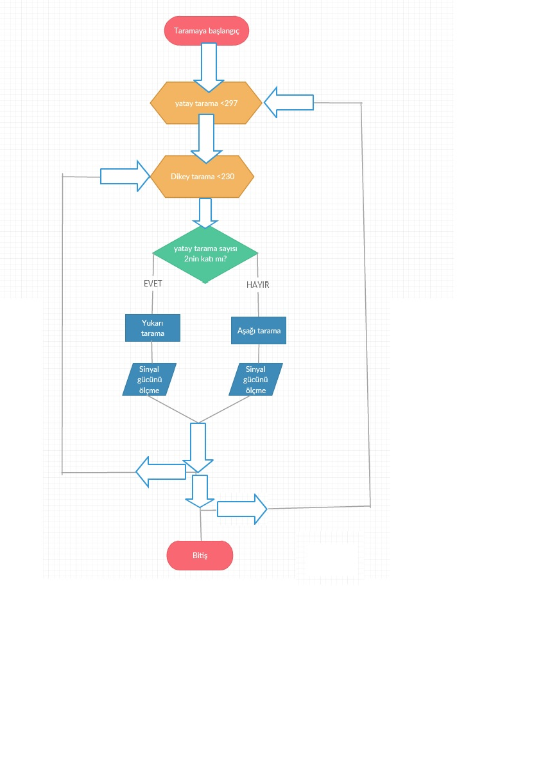
Tarama dikey doğrultuda başlamaktadır.
Yatayda 297 sayısına ulaşana kadar devam etmektedir.
Toplamda 68.310 noktada ölçüm yapılmaktadır.

Slide 19
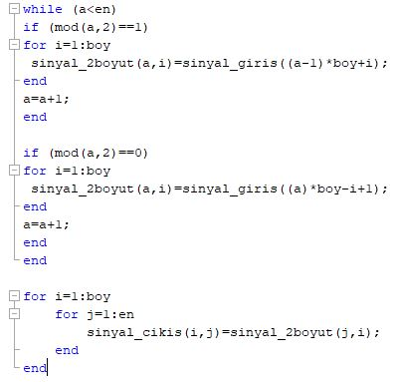
SİNYAL GÜÇLERİNİN DÜZENLENMESİ

Slide 20

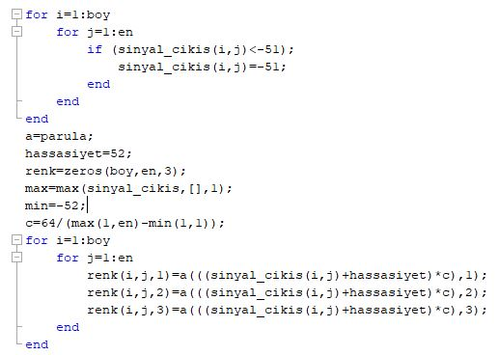
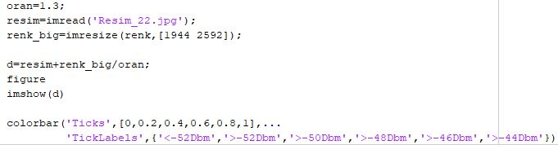
SİNYAL GÜÇLERİ VE GÖRÜNTÜ İŞLEMESİ

Slide 21
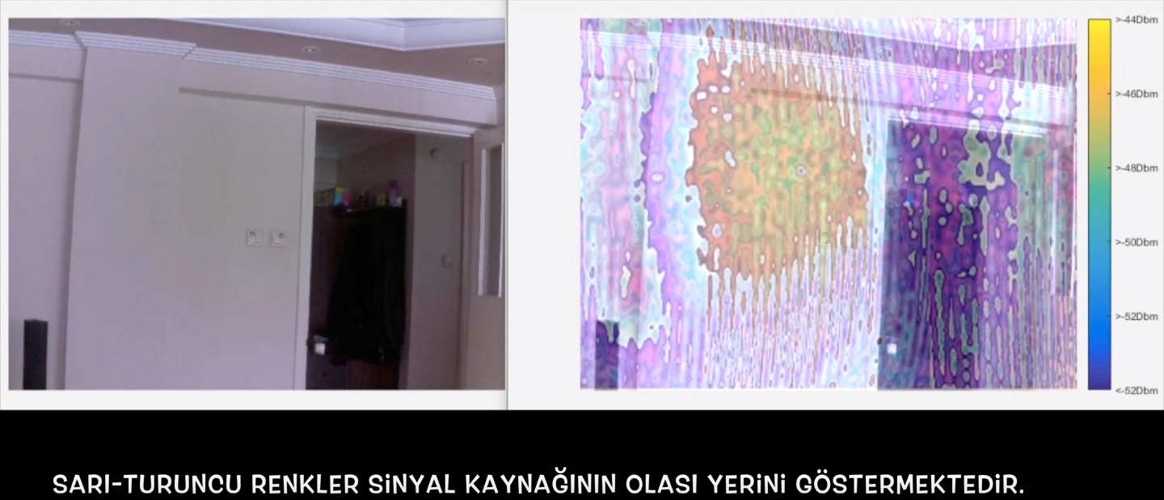

Slide 22
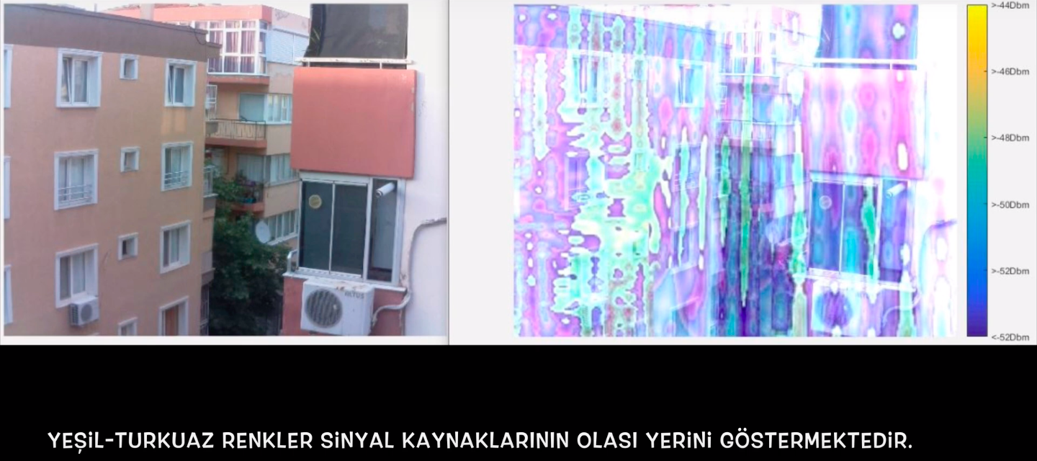

Slide 23
Sonuçlar&Gelİştİrme OlanağI
Proje sonucunda sinyal gücünün maksimum olduğu noktalar yakalanmış fakat hassasiyeti çok yüksek olamamıştır. Hassasiyeti arttırmak için WiFi modülü yerine SDR kullanılabilir ve bu sayede sinyal güçleri daha hassas ölçülebilir.
Mekanizma antenin değiştirilmesine olanak sağlayacak bir şekilde tasarlandı ve bu sayede farklı frekanslarda çalışan antenlerin de kullanılabilmesinin önü açıldı.

Slide 24
TEŞEKKÜRLER
Projenin her aşamasında desteğini esirgemeyen başta danışman hocamız Doç. Dr. Radosveta SOKULLU’ya ve bilgi ve birikimleri ile bize yol gösteren Prof. Dr. Korkut YEĞİN’e ve tüm RF Laboratuvarı’na çok teşekkür ederiz.

Slide 25

DETAYLI VİDEO İÇİN KAREKOD

